Slide 1
Лекція 4. Методологія структурного моделювання: модель «сутність-зв'язок» (ERM)
Доц. каф. ІПЗ Глазунова Л.В.

Slide 2
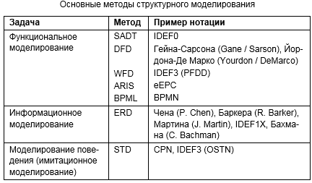
У структурному аналізі використовуються наступні методи та нотації:

Slide 3
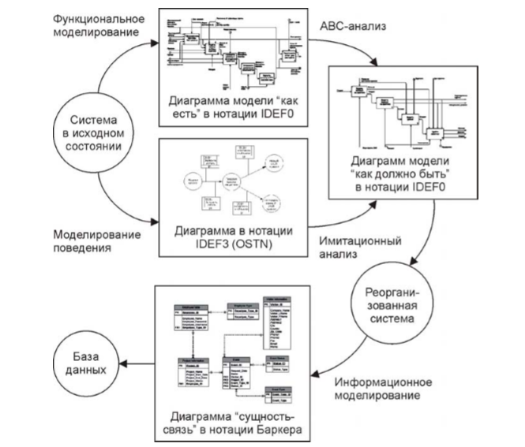

Slide 4
Модель ERM (запропонована в 1976 Пітером Ченом)
Найбільш поширеним засобом моделювання даних є модель «сутність-зв'язок» (ERM entity – relationship model), яка є модель даних верхнього рівня. Вона включає сутності та взаємозв'язки, що відображають основні бізнес-правила предметної області. Модель ER не надто деталізована, до неї включаються основні сутності та зв'язки між ними, які задовольняють основним вимогам до ІС.
Як правило, ERM використовується для презентацій та обговорення структури даних з експертами предметної області. Нотація ERD була вперше введена П. Ченом (Chen) та отримала подальший розвиток у роботах Мартіна, Баркера, IDEF1X, розроблена Т.Ремеєм; на основі UML.

Slide 5
Концептуальні та фізичні ER-моделі
З моделі "сутність-зв'язок" можуть бути породжені всі існуючі моделі даних (ієрархічна, мережева, реляційна, об'єктна), тому вона є найбільш загальною.
Діаграми сутність-зв'язок дозволяють використовувати наочні графічні позначення для моделювання сутностей та їх взаємозв'язків.
Розрізняють концептуальні та фізичні ER-діаграми. Концептуальні діаграми не враховують особливостей конкретних СУБД. Фізичні діаграми будуються за концептуальними для даної СУБД і є прообразом конкретної бази даних.

Slide 6
Елементи ER-моделі : сутність
Такі властивості отримали назву атрибутів сущностей. Ім’я атрибута повинно бути представлено ім’ям істотним в єдиному числі.
Таким чином, сутність - це безліч об'єктів, що володіють одинаковим набором атрибутів, і формальне опис екземпляра сутності представляє сукупність елементів даних, що відповідають конкретним значенням його атрибутів.
Підмножина атрибутів, які однозначно визначають конкретний екземпляр сутності, називають ідентифікатором або потенційним ключом. Якщо це підмножина єдиного атрибута, то такий ключ називається простий. Якщо в підмножену включено кілька атрибутів, то ключ - складний.

Slide 7
Елементи ER-моделі : сутність
При моделюванні предметної області ми зазвичай починаємо з визначенням поняття про конкретні об'єкти або явища і представлення їх у зручних нам терминах. Щоб ми могли оговаривать сутність цих об'єктів і явищ. Наприклад, сутністю є безліч однотипних об'єктів - безліч студентів, множество дисциплин, бібліотека (багато книг).
При цьому різняться ім'я сутності як безліч або набір об'єктів та екземпляр сутності - конкретний елемент цього набору. Кожна сутність має декілька основних властивостей, які характеризують ії.
Наприклад: властивості сутності Студент - це призвище, ім'я, по батькові, номер групи, номер студентського білета.

Slide 8
Елементи ER-моделі : сутність
Якщо потенційних ключів декілька, то один з них визначається як первинний ключ для однозначної ідентифікації екземплярів сутностей (виделяється
підкресленням).

Slide 9
Елементи ER-моделі : зв'язки
Між сутностями встановлюються зв'язки, які вказують яким чином сутності взаємодіють між собою. Розрізняють такі зв'язки:
− між двома сутностями (бінарний зв'язок);
− між трьома сутностями (тернарний зв'язок);
− між N сутностями (N-арний зв'язок);
− між однією сутністю (рекурсивний зв'язок).
Найбільш поширеними є бінарні зв'язки. Зв'язок показує яким чином екземпляри сутностей зв'язані між собою. Типи безумовних бінарних зв'язків:
− 1:1 (один до одного);
− 1:M (один до багатьох);
− N:M (багато до багатьох).

Slide 10
Елементи ER-моделі : зв'язки
Модель Чена Модель «пташина лапка»

Slide 11
Елементи ER-моделі : зв'язки
Атрибути зв'язків : так само як і сутності зв'язки можуть мати атрибути. Приклад. Атрибути День і Аудиторія належать до зв'язку між сутностями Студент і Дисципліна .

Slide 12
Елементи ER-моделі : зв'язки
Складні зв'язки : використання зв'язків більш високого порядку дає можливість у багатьох випадках краще відобразити семантику предметної області. Приклад. Сутності Викладач, Дисципліна і Екзамен утворюють тернарний зв'язок .

Slide 13
Елементи ER-моделі : зв'язки
Потужність зв'язку (кардинальність) відображає певне число екземплярів сутностей, які зв'язані з одним екземпляром зв'язаної сутності.

Slide 14
Елементи ER-моделі : зв'язки
Участь сутності у зв'язку може бути обов'язковою або необов'язковою. Якщо один екземпляр сутності не потребує наявності відповідного екземпляра сутності в окремому зв'язку, то участь сутності у зв'язку є необов'язковою, в іншому випадку - обов'язковою.

Slide 15
Елементи ER-моделі : зв'язки
Рекурсивний зв'язок має місце, коли є зв'язок між екземплярами одного і того ж набору сутностей.

Slide 16
Розширена модель "сутність – зв'язок"
Для задоволення нових потреб, що висуваються більш складними ІС, в семантичне моделювання були введені додаткові концепції, що розширюють його можливості - розширена ER-моделі (Enhanced Entity Relationship, EER-модель). Вона включає всі концепції ERмоделі плюс концепції уточнення, узагальнення, агрегування і композиції. Додаткові концепції базуються на таких поняттях, як суперклас і підклас.
Суперклас може мати декілька підкласів. Наприклад підкласи Викладач, Керівник, Лаборант є членами суперкласу Співробітник. Це означає, що кожен екземпляр підкласу є в той же час і екземпляром суперкласу. Зв'язок між суперкласом і підкласом відноситься до типу 1:1.

Slide 17
Розширена модель "сутність – зв'язок"
Використання понять суперклас і підклас дозволяє визначити для підкласів власні атрибути і атрибути, що наслідуються від суперкласу. Підклас може мати свої власні зв'язки, які не підходять для всіх екземплярів суперкласу.

Slide 18
Порядок розробки моделі ER
При розробці ER-моделей ми повинні отримати наступну інформацію про предметну область:
Список сутностей предметної області.
Список атрибутів сутностей.
Опис взаємозв'язку між сутностями.
ER-діаграми зручних тем, що процес виделення сутності, атрибутів і связей є ітераційним. Розроблено перший приблизний варіант діаграми, ми уточнюємо їх, опрашиваючи експертів предметної області. За цією документацією, у якій фіксуються результати, що містяться, є самі ER-діаграми.

Slide 19
Приклад розроботки ER моделі
Завдання: розробити інформаційну систему діяльності оптової торгової фірми для якої необхідно: зберігати інформацію про покупців, друкувати накладні на відпущені товари, стежити за наявністю товару на складі.
Виділимо всі іменники у цих пропозиціях - це будуть потенційні кандидати на сутності та атрибути, і проаналізуємо їх (незрозумілі терміни виділятимемо знаком питання):
Покупець – явний кандидат на сутність.
Накладна – явний кандидат на сутність.
Товар - явний кандидат на сутність
(?) Склад (а взагалі, скільки складів має фірма? Якщо кілька, то це буде кандидатом на нову сутність).
(?) Наявність товару – це, швидше за все, атрибут, але атрибут якоїсь сутності?

Slide 20
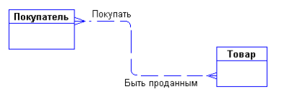
Приклад розроботки ER моделі
Відразу виникає очевидний зв'язок між сутностями - "покупці можуть купувати багато товарів" та "товари можуть продаватися багатьом покупцям". Перший варіант діаграми виглядає так:

Slide 21
Приклад розроботки ER моделі
Поставивши додаткові питання до керівника, ми з'ясували, що фірма має кілька складів. Причому кожен товар може зберігатися на кількох складах і бути проданим з будь-якого складу.
Як пов'язати сутності: «накладна», «склад», «покупець» та «товар»?
Покупці купують товари, отримуючи при цьому накладні, в які внесені дані про кількість та ціну купленого товару.
Кожен покупець може одержати кілька накладних. Кожна накладна повинна виписуватися одному покупцю.
Кожна накладна повинна містити кілька товарів (не буває порожніх накладних). Кожен товар, своєю чергою, може бути проданий кільком покупцям через кілька накладних.
Крім того, кожна накладна має бути виписана з певного складу, і з будь-якого складу може бути виписано багато накладних.

Slide 22
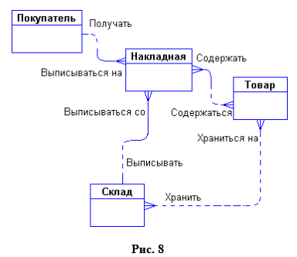
Приклад розроботки ER моделі
Таким чином, після уточнення, діаграма буде виглядати так:

Slide 23
Приклад розроботки ER моделі
Тепер визначимо атрибути сутностей.
Розмовляючи зі співробітниками фірми, ми з'ясували таке:
Кожен покупець є юридичною особою, яка має найменування, адресу, банківські реквізити.
Кожен товар має найменування, ціну, і навіть характеризується одиницями виміру.
Кожна накладна має унікальний номер, дату виписки, список товарів з кількістю та цінами, а також загальну суму накладної. Накладна виписується з певного складу та на певного покупця.
Кожен склад має свою назву.

Slide 24
Приклад розроботки ER моделі
Знову випишемо всі іменники, які будуть потенційними атрибутами, та проаналізуємо їх:
Юридична особа – термін риторичний, ми не працюємо з фізичними особами.
Найменування покупця – явна характеристика покупця. Адреса – явна характеристика покупця.
Банківські реквізити – явна характеристика покупця. Найменування товару - явна характеристика товару.
(?)Ціна товару - схоже, що це характеристика товару. Чи ця характеристика відрізняється від ціни в накладній? Одиниця виміру – явна характеристика товару.
Номер накладної – явна унікальна характеристика накладної.
Дата накладної – явна характеристика накладної.

Slide 25
Приклад розроботки ER моделі
(?) Список товарів у накладній - список не може бути атрибутом. Ймовірно, необхідно виділити цей перелік в окрему сутність.
(?) Кількість товару в накладній - це явна характеристика, але характеристика чого? Це характеристика не просто "товару", а "товару в накладній".
(?)Ціна товару в накладній - знову ж таки це має бути не просто характеристика товару, а характеристика товару в накладній. Але ціна товару вже зустрічалася вище - це одне й те саме?
Сума накладної – явна характеристика накладної. Ця характеристика не є незалежною. Сума накладної дорівнює сумі вартості всіх товарів, що входять до накладної. Назва складу - явна характеристика складу.

Slide 26
Приклад розроботки ER моделі
У ході додаткової розмови з керівником удалося прояснити різні поняття цін. Ціна одного й того самого товару в різних накладних, виписаних у різний час, може бути різною.
Таким чином, є дві ціни - ціна товару у накладній та поточна ціна товару.
З поняттям "Список товарів у накладній" все досить ясно. Сутності "Накладна" і "Товар" пов'язані один з одним за типом багато-до-багатьох. Такий зв'язок повинен бути спрощений на два зв'язки типу одним-до-багатьох. Для цього потрібна додаткова сутність. Ця сутність і буде сутність "Список товарів в накладной".

Slide 27
Приклад розроботки ER моделі
Зв'язок сутністі "Список товарів в накладной" з сутностями "Накладна" та "Товар" характеризується такими фразами -
"кожна накладна повинна мати кілька записів зі списку товарів у накладній", "кожен запис зі списку товарів у накладній повинен включатися рівно в одну накладну",
"кожен товар може включатися в кілька записів зі списку товарів у накладній",
"кожен запис зі списку товарів у накладній має бути пов'язана з одним товаром ".
Атрибути "Кількість товару в накладній" та "Ціна товару в накладній" є атрибутами сутності "Список товарів у накладній".
Так само надійдемо зі зв'язком, що з'єднує сутності "Склад" і "Товар". Введемо додаткову сутність "Товар на складі". Атрибутом цієї сутності буде "Кількість товару на складі".

Slide 28
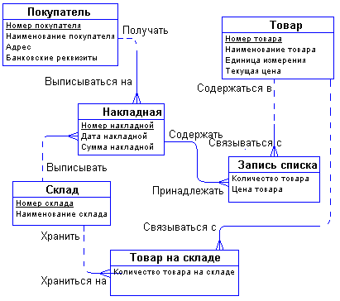
Приклад розроботки ER моделі

